Slide 1
COMPORTAMENTI INDIVIDUALI
E RELAZIONI SOCIALI
IN TRASFORMAZIONE
UNA SFIDA PER LA
STATISTICA UFFICIALE
INNOVAZIONI E SPERIMENTAZIONI
Ridisegno delle indagini sociali nell’ottica del censimento permanente
22 GIUGNO 2016
11.15 | 12.45
Fabrizio Solari, Antonella Bernardini, Nicoletta Cibella| Istat

Slide 2

Integrazione delle Indagini Sociali Europee
Expert Group on the integration of the European social surveys:
Sistema Modulare: $\left\{\begin{matrix}Modulo Generale:\text{variabili} \text{demografiche} \text{presenti} \text{in} \text{tutte} \text{le} \text{indagini} \\ Modulo Armonizzato:\text{variabili} \text{osservate} \text{in} \text{pi}\text{ù }\text{indagini} \\ Modulo Specifico:\text{variabili} \text{osservate} \text{solo} \text{in} \text{un}\text{’}\text{indagine} \end{matrix}\right.$
Modulo Generale
Modulo Armonizzato
Modulo Specifico
DEMO
(…)
ISTRUZIONE
(…)
ISTRUZIONE
(…)
SESSO
DATA NASCITA
LUOGO NASCITA
CITTADINANZA
TITOLO DI STUDIO
SPECIALIZZAZIONE
HEALTHPROB
DISAB
ANNO CONSEGUIMENTO
MESE CONSEGUIMENTO
VOTAZIONE
AREA TEMATICA

Slide 3
Processo di Modernizzazione
Superamento del modello stovepipe
  Gli Istituiti Nazionali di Statistica adottano un modello in cui le diverse indagini sono condotte indipendentemente l’una dall’altra.
  Ciò può causare livelli di inefficienza dovuti a:
    inconsistenze tra i dati delle diverse indagini per differenti processi di raccolta, correzione, trattamento e stima
    perdita di accuratezza delle stime rispetto ad un modello in cui si sfruttano in modo congiunto tutte le informazioni disponibili, comprese quelle da fonti amministrative
Sistema Informativo Statistico
Diverse indagini finalizzate a produrre informazioni dello stesso tipo (e/o correlate tra loro) sulle medesime popolazioni di interesse (ad es. individui e famiglie) sono un sistema informativo statistico
Necessità di un ridisegno delle indagini sociali anche in ottica del censimento permanente

Slide 4
Quadro Internazionale
Integrazione indagini sociali
Australian Bureau of Statistics che progetta l’Australian Population Survey
Statistics Sweden e Statistik Austria attualmente in fase iniziale di studio
Censimento permanente
Integrated Census Israeliano
Integrated Census Spagnolo
Virtual Census Olandese

Slide 5
Integrazione in ottica censimento permanente
Obiettivi Generali:
    Creazione di una base dati campionaria che sia di ausilio alla valutazione della qualità del registro statistico di base degli individui e delle famiglie e alla produzione delle statistiche censuarie
    Sfruttamento completo di tutte le informazioni desumibili dagli archivi amministrativi per la costruzione dei registri statistici a supporto del censimento
    Migliorare la qualità dei dati prodotti in termini di tempestività ed esaustività, consentendo di avere informazioni aggiornate sui diversi fenomeni di interesse e per tutte le sotto-popolazioni pianificate

Slide 6
Integrazione in ottica censimento permanente
Strategia di campionamento:
Razionalizzazione e armonizzazione degli aspetti legati alla rilevazione sul campo
        Costruzione di aree di rilevazione e studio degli aspetti di armonizzazione legati alla rete di rilevazione
    Disegno congiunto delle indagini sociali basato su una metodologia generale di selezione probabilistica coordinata e bilanciata (master sample)
    Superamento dell’ottica ad una occasione di indagine:
        una occasione di indagine
        due occasioni di indagine

Slide 7
Scenari
Una occasione di indagine
Tutte le informazioni si rilevano in un’unica occasione di indagine così come avviene attualmente. Le indagini del sistema rimangono separate
Due occasioni di indagine (master sample)
Prima occasione: rilevazione delle variabili strutturali (non disponibili dai registri) e variabili ausiliarie per
  effettuare lo screening e il controllo della lista di campionamento;
  reperire informazioni per ridurre i costi di rilevazione (es. telefono, mail) e facilitare la rilevazione nella seconda occasione di indagine
Seconda occasione: conferma delle variabili strutturali già osservate e rilevazione delle variabili specifiche ed armonizzate sui differenti sotto-campioni di famiglie

Slide 8
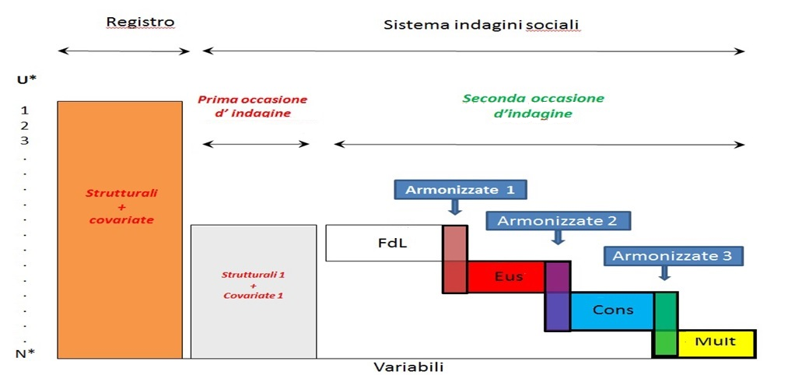
Scenario a due occasioni

Slide 9
Integrazione in ottica censimento permanente
Strategia di stima:
    Sviluppo delle tecniche di stima che sfruttano in modo integrato informazioni provenienti da più fonti garantendo la coerenza tra le stime prodotte
Tecniche armonizzate di correzione per la mancata risposta e per la calibrazione
Calcolo dei totali di popolazione prodotti dal Censimento mediante l’integrazione di archivi amministrativi per la definizione dei totali noti di popolazione da usare per il riporto dei dati d’indagine all’universo

Slide 10
Integrazione in ottica censimento permanente
Uso di archivi amministrativi a supporto delle strategie campionarie in fase di disegno e di costruzione dei pesi:
Valutazione dell’eleggibilità degli individui in base agli esiti di mancato contatto
Individuazione di popolazioni sfuggenti
    Calcolo di livelli di benchmark per la sotto e sovracopertura mediante uno o più archivi e dati di indagine (tali attività rientrano nel quadro più generale chiamato SURFACES, SUrvey and Register For Assisting Count Estimation in Social surveys).

Slide 11
Milestones
Biennio 2016-2017:
Disegno e realizzazione di indagini sperimentali per il master sample con l’obiettivo di bilanciare in modo ottimale la qualità dei dati prodotti e i costi per la loro produzione
Anno 2018:
Realizzazione del primo impianto del nuovo sistema integrato e produzione degli iper-cubi censuari
Creazione del data base dei micro-dati delle indagini sociali integrato con il registro di popolazione

